Slide 1


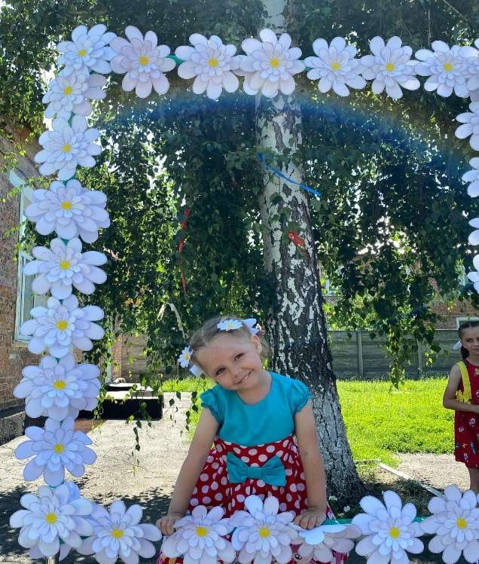
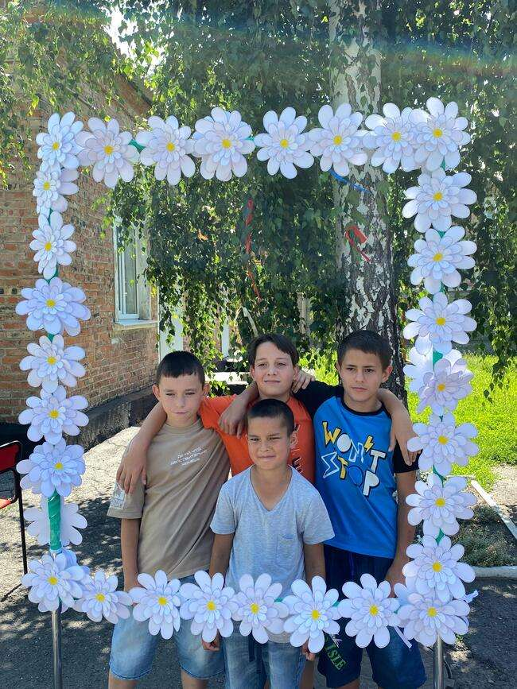
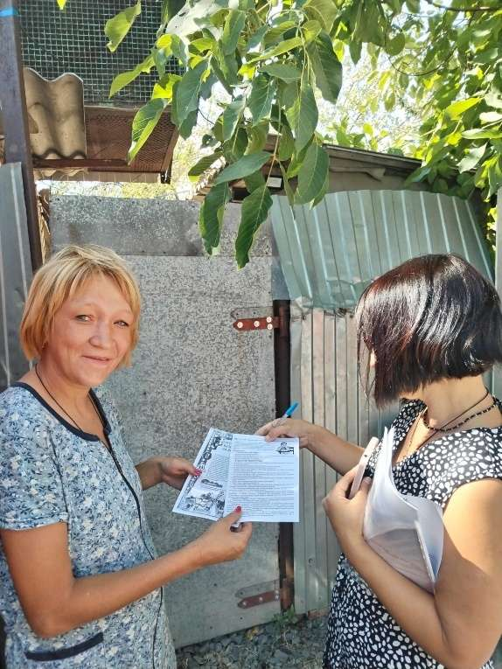
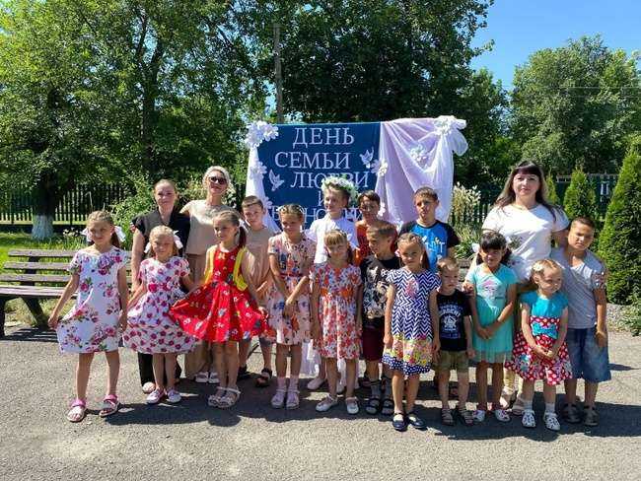
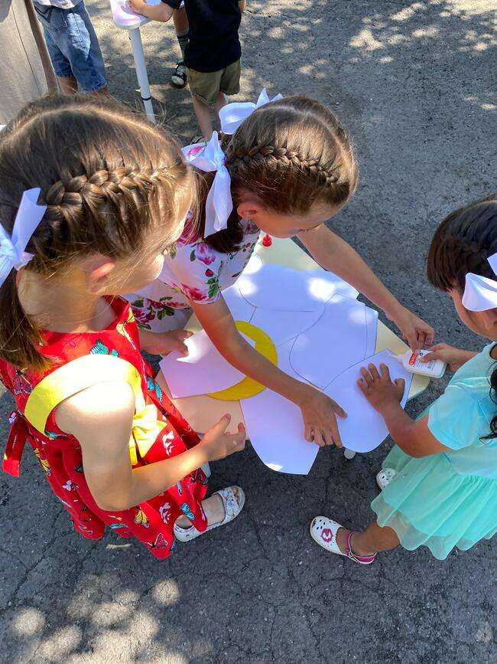
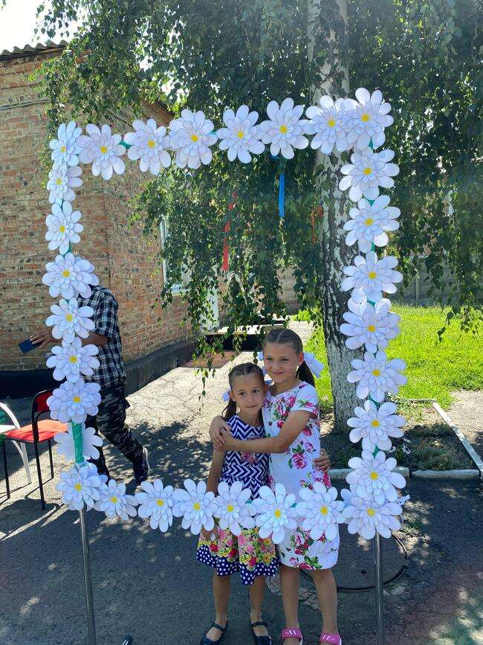
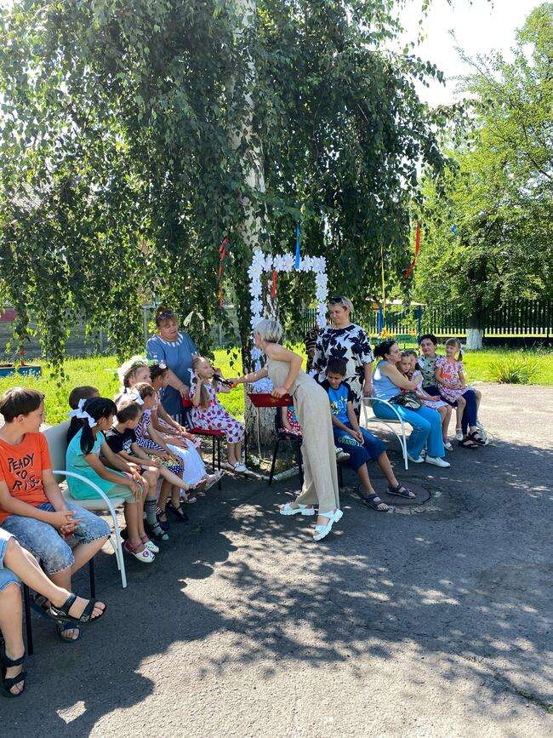
ПРОГРАММА РЕАБИЛИТАЦИИ
НЕБЛАГОПОЛУЧНОЙ
СЕМЬИ
«ВРЕМЯ ПЕРЕМЕН»
программа направлена на профилактику семейного неблагополучия.

Slide 2
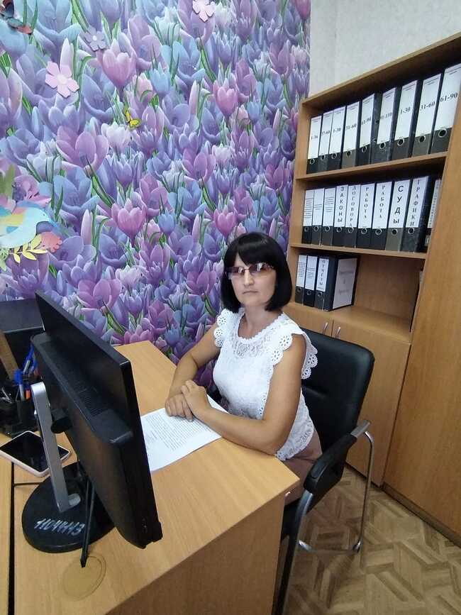




Автор
программы реабилитации
Тимончева
Оксана Александровна
заведующая отделения социальной диагностики и социально правовой помощи Государственного бюджетного учреждения социального обслуживания населения Ростовской области «Социально-реабилитационный центр г.Новошахтинска»

Slide 3
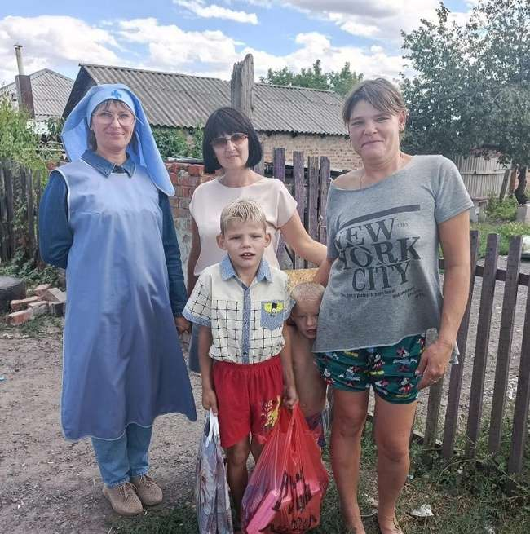
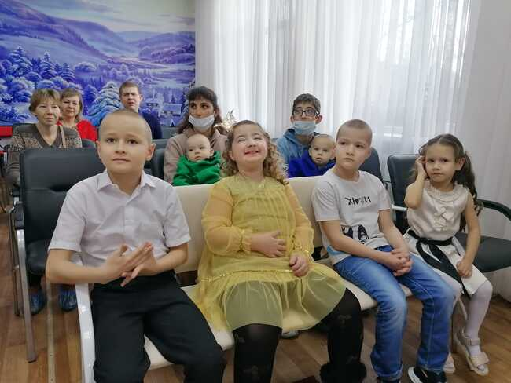
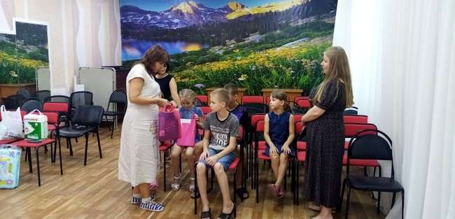
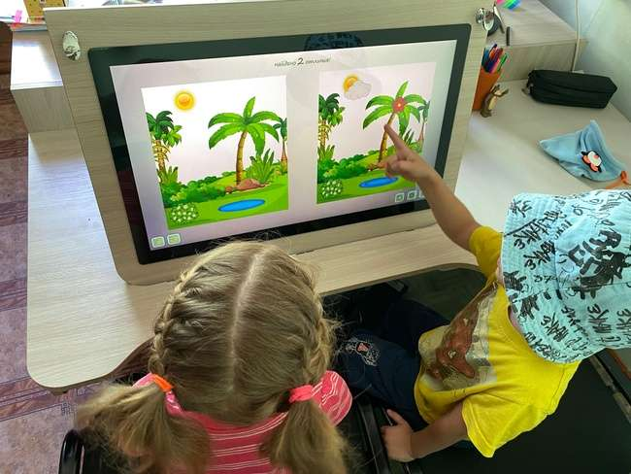
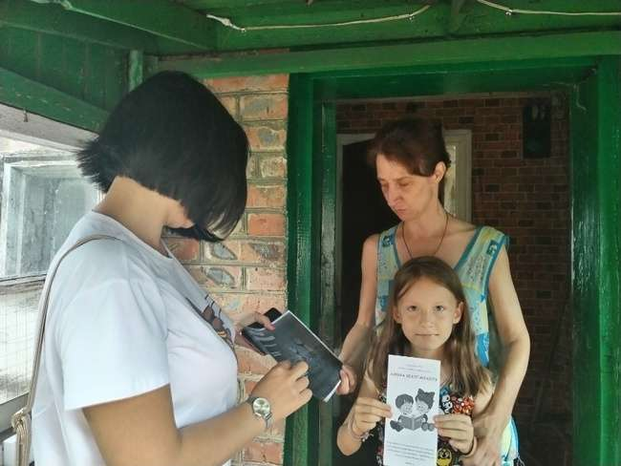
Целевая группа
Семьи с детьми, находящиеся в социально опасном положении; дети, чьи родители или законные представители не выполняют должным образом обязанностей по воспитанию, обучению и содержанию детей, а также негативно влияют на их поведение или жестоко обращаются с ними.

Slide 4

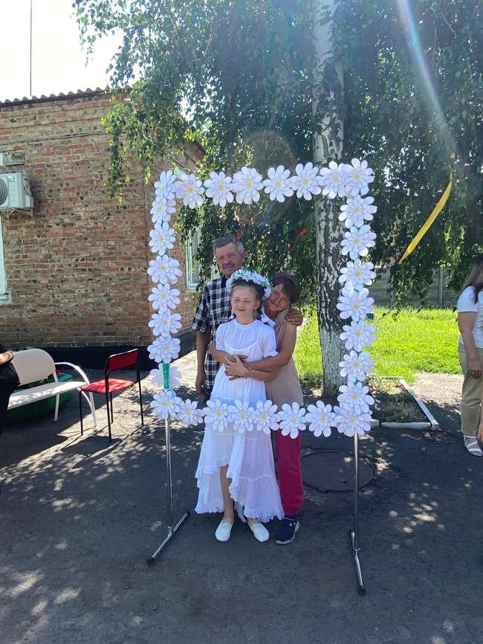

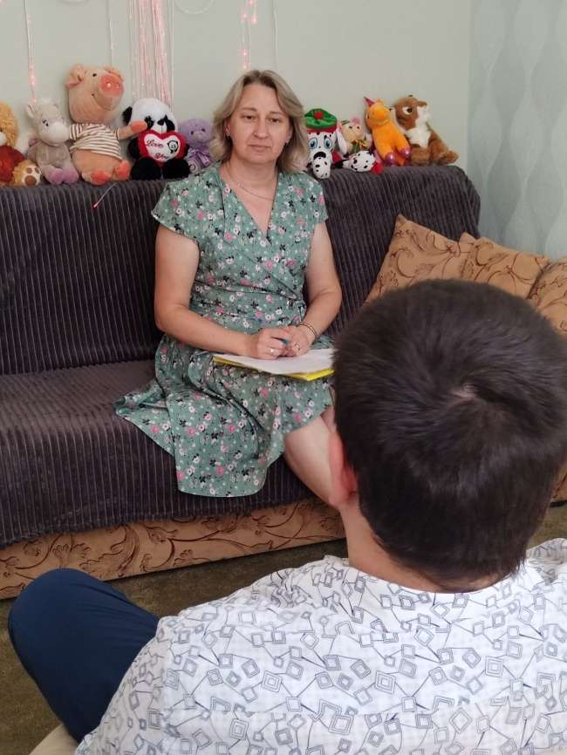
Проблематика целевой группы
1. неумение создания условий для полноценного развития детей путем восстановления социальной и психологической среды и нормального функционирования семьи;
2. развитие рисков негативного влияния неблагополучных условий на здоровье и психику ребенка;
3. формирование низкой самооценки и социальной изоляции у несовершеннолетнего ребенка;
4. появление поведенческих расстройств и склонности к девиантному поведению;
5. снижение уровня школьной успеваемости, саморазвития и профессионального самоопределения;
6. возможность попадания в криминальную среду или приобретение вредных привычек.

Slide 5
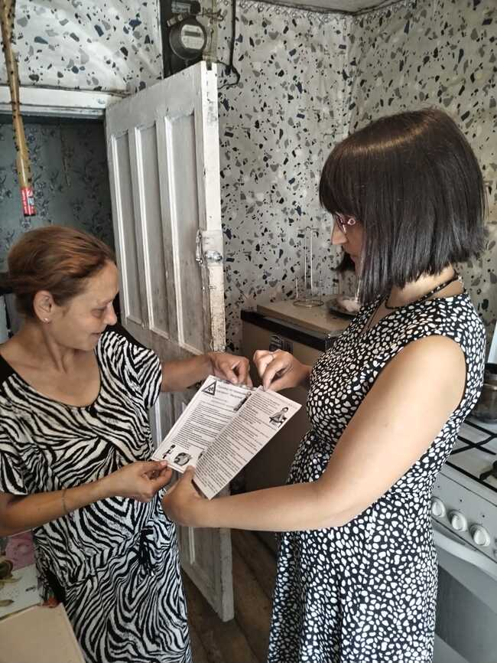
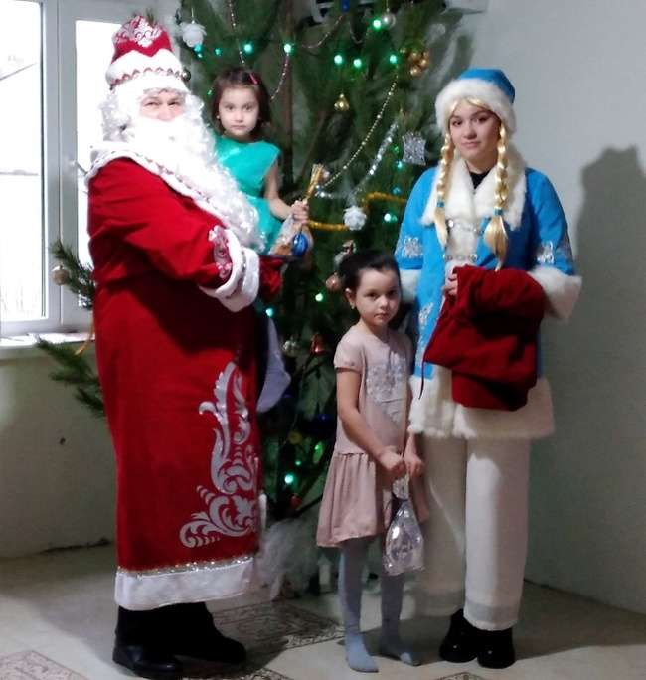
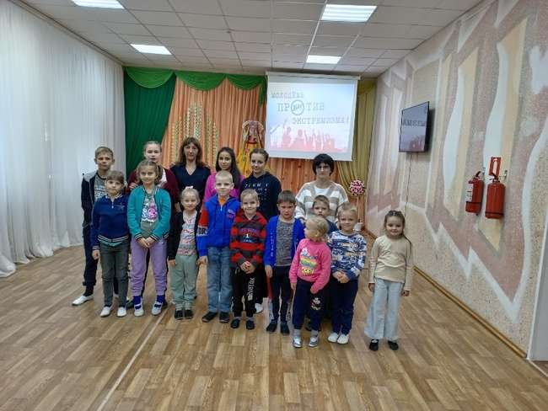
Цель
Задачи
- Поддержка и укрепление института семьи
- Улучшение качества жизни членов семьи путём предоставления необходимой социальной, образовательной, юридической и медицинской помощи.
- Создание механизмов социальной интеграции
- возвращение семье способности самостоятельно справляться с возникающими проблемами
- Предотвращение социальной депривации и формирование безопасного пространства для жизни и развития ребёнка.
- Раннее выявление неблагополучных семей.
- Комплексная диагностика проблематики семьи.
-Индивидуализированная поддержка.
- Создание сети ресурсной поддержки.
- Повышение осведомлённости и компетенций родителей.
- Помощь в восстановлении или получении документов.
- Мониторинг прогресса и корректировка стратегии.
Предоставление своевременной, качественной и специализированной помощи таким семьям, позволяющей создать комфортные условия для успешного взросления и формирования здоровых отношений внутри семьи.

Slide 6
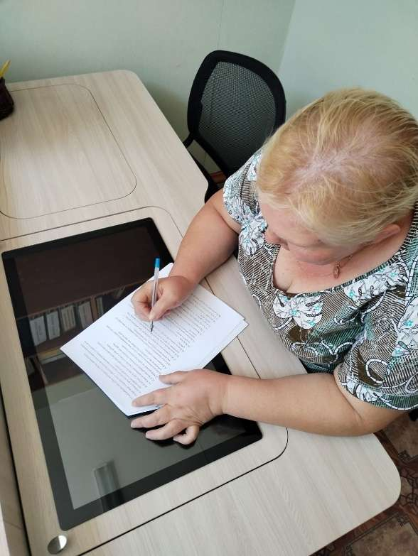
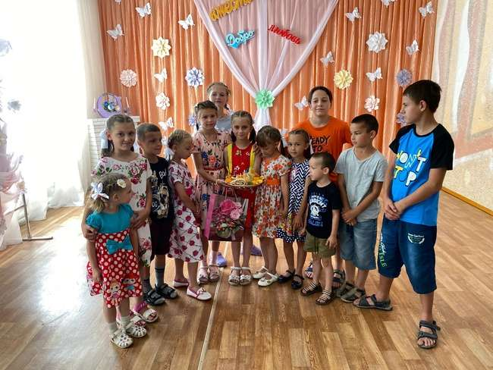
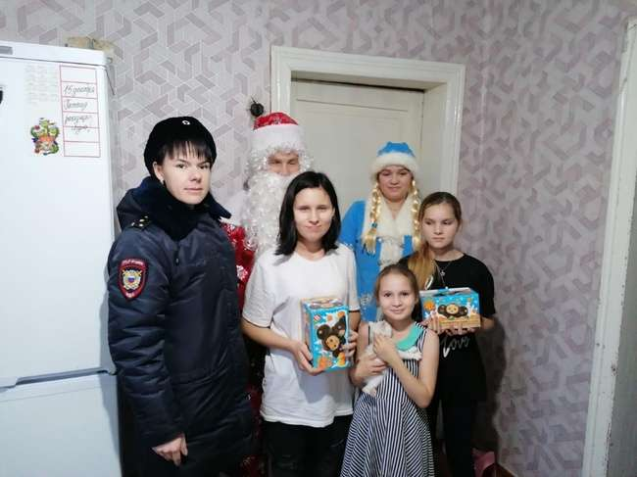
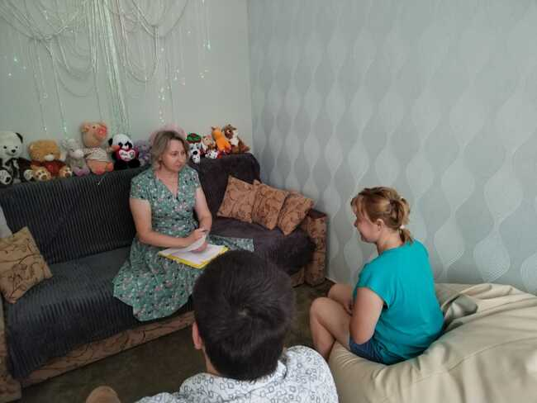
Этапы реализации программы
Этап 1: Сбор и обработка информации
Этап 2: Диагностика и формулирование диагноза
Этап 3: Планирование и реализация мероприятий
Этап 4: Мониторинг и оценка эффективности
Этап 5: Завершение и выход из программы

Slide 7
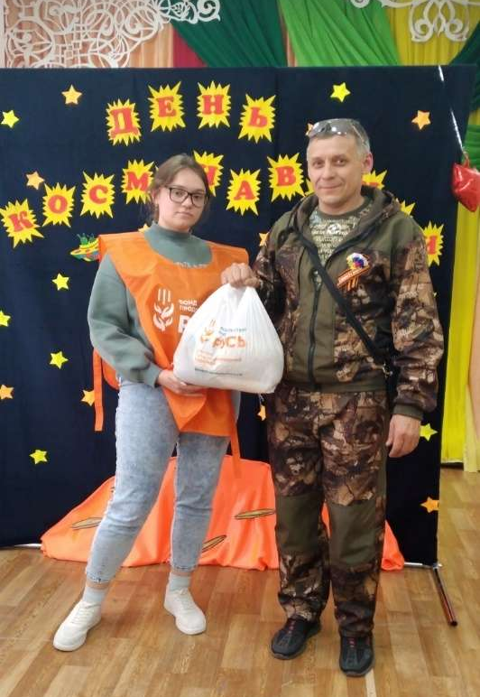
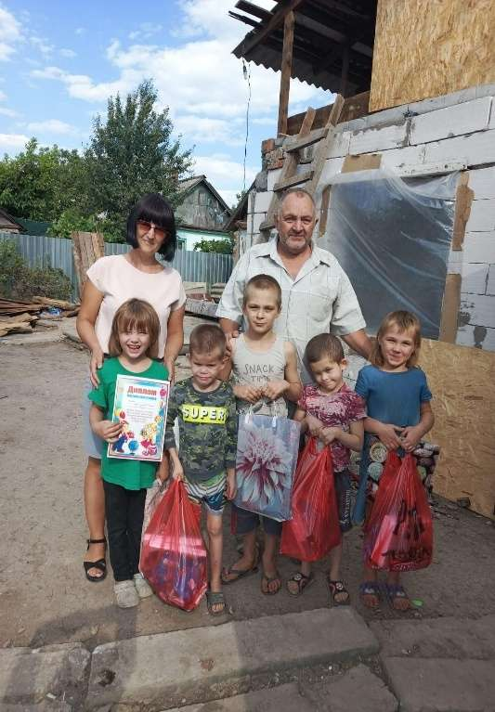

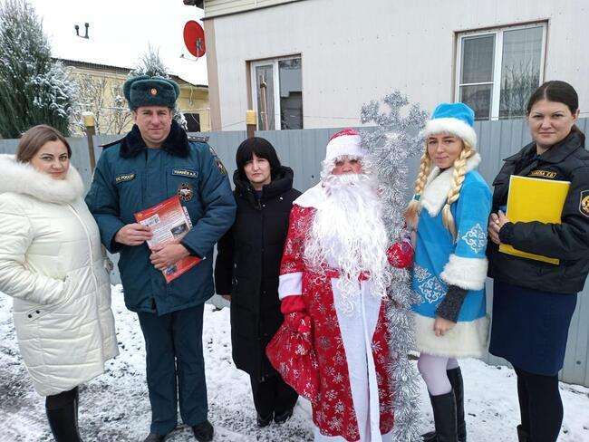
Социальные результаты программы
-улучшилось качество жизни получателей социальных услуг, целевой группы проекта;
- улучшились внутрисемейные отношения, преодолели конфликтные ситуации, наладили коммуникацию и взаимодействие внутри семьи;
- обрели устойчивый источник доходов, снизилась нагрузка долгов и улучшились жилищные условия;
- отказались от употребления наркотиков, алкоголя.

Slide 8
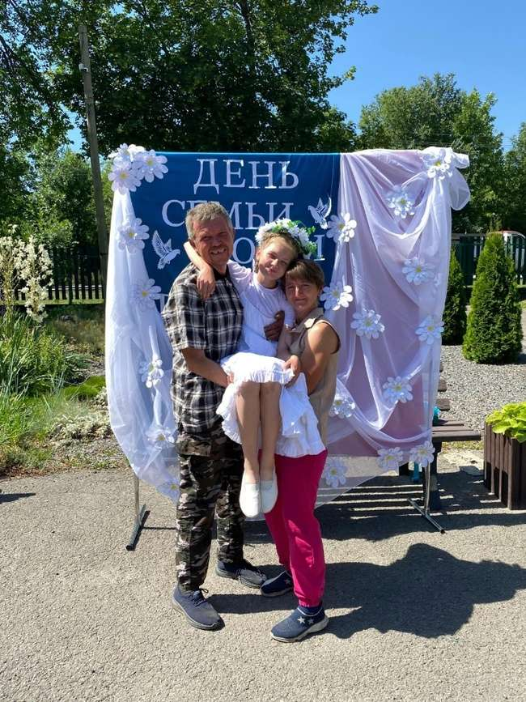
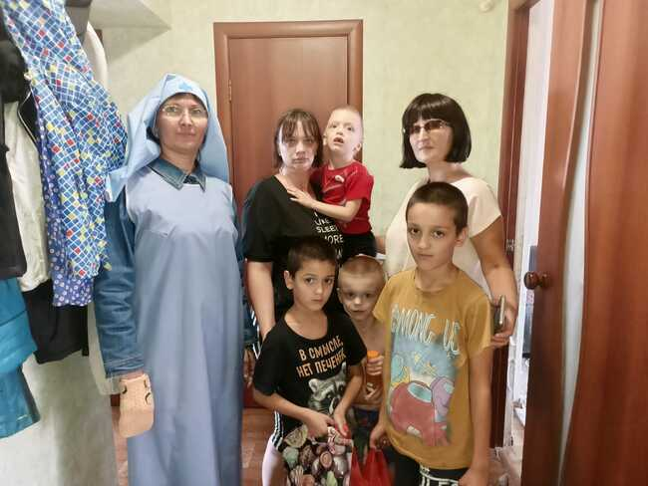
Социальные результаты программы
- расширились социальные связи, установились полезные знакомства и активное включение в общественную жизнь района или поселения;
- укрепились культурные и национальные традиции;
- дети регулярно посещают учебные заведения, демонстрируют успехи в учёбе, получают дополнительные знания и навыки внеклассных занятий.

Slide 9
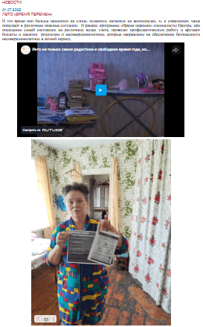
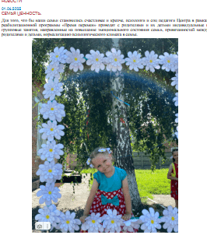
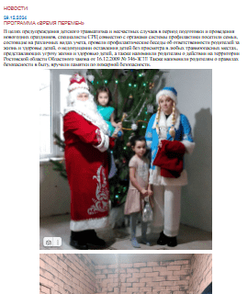
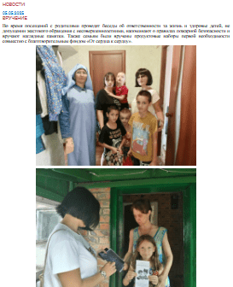

Освещение деятельности и тиражирование проекта
Программой охвачено 167 семей,
имеющих риск социального неблагополучия, из
семей с низким уровнем дохода, состоящих на
различных видах учёте в отделении социальной диагностики и социально правовой помощи.
Деятельность по реализации программы
освещается на интернет-площадках ГБУСОН РО «СРЦ
г. Новошахтинска»

Slide 10




Партнеры программы
1. Специалисты органов системы профилактики (КДН и ЗП г.Новошахтинска, МВД г. Новошахтинска, Отдел образования г. Новошахтинска, Отдел опеки и попечительства г. Новошахтинска, ГБУ РО ДГБ в г. Новошахтинске, МБОУ Центр Успех г. Новошахтинска, УСЗН г. Новошахтинска, ЦЗН г. Новошахтинска)
2. Благотворительный фонд «От сердца к сердцу»
3. Некомерчесская организация благотворительный фонд имени Святой великомученицы Анастасии Узорешительницы

